Slide 1
7주차 실습 과제
이연
<인덱스페이지 추가, 압축하여 제출.>

Slide 2
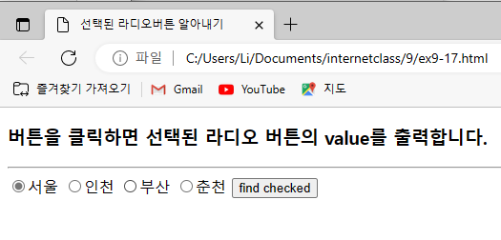
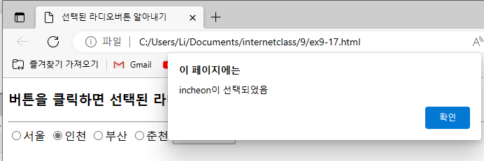
과제1
다음의 페이지 구현.

Slide 3
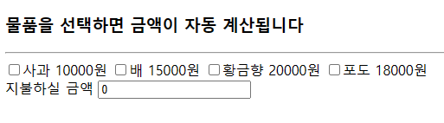
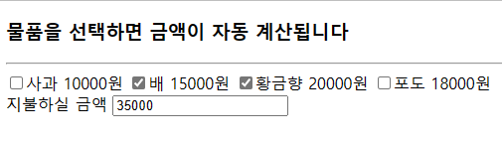
과제2
상품을 선택하면,
지불해야 하는 전체 금액이 자동으로 계산되게 구현하세요.
체크 박스 해제 시 금액이 자동으로 빠져야 함.

Slide 4
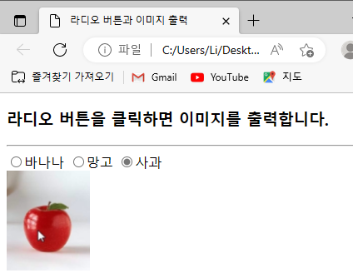
과제3
라디오 버튼을 클릭하면
해당 이미지를 출력하는 웹페이지 작성.
이미지는 처음에 설정하지 않고,
Select에서 초기값으로 선택된
객체를 찾아 해당 이미지를 띄움.

Slide 5
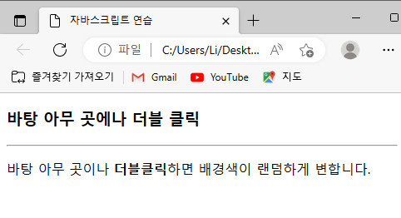
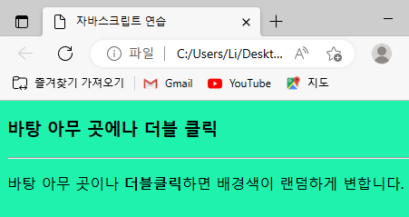
과제4
브라우저의 아무곳이나 더블 클릭시 배경색이 랜덤으로 변경하는 웹페이지 작성.

Slide 6
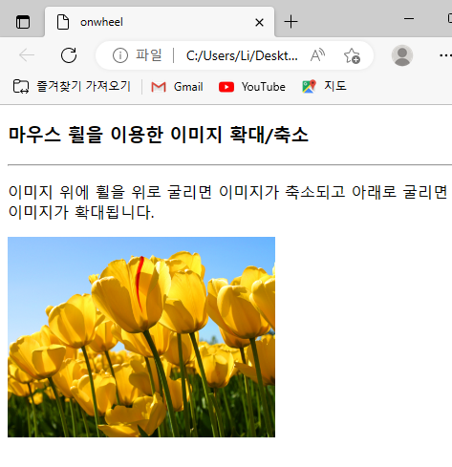
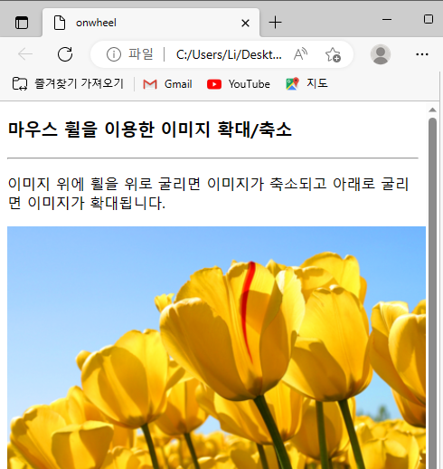
과제5
이미지 위에 마우스 휠을 굴릴때 위로 굴리면 이미지가 5%씩 축소, 아래로 굴리면 5%씩 확대되는 웹페이지 구현.

Slide 7
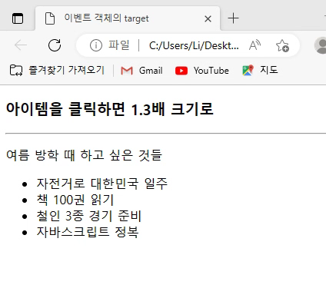
과제 6
다음 동영상 처럼 구현.
리스트의 아이템 클릭시
글자가 1.3em으로,
다른 리스트 클릭시 원래 아이템은 1em으로 복귀.

Slide 8
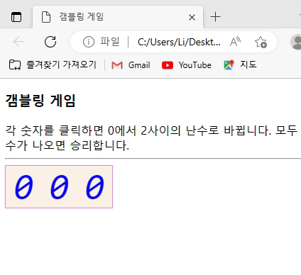
과제 7
다음 동영상처럼 구현.
각 숫자를 클릭시 0~2사이의 랜덤값 생성.
모두 같은 수가 나온 경우 승리.
출력 메시지:
Success(click here to do again)
그렇지 않을 경우 실패
출력 메시지:
Fail(click here to do again)
스타일은 똑같이 맞추지 않아도 됨.

